Slide 1


Автоматизация тестирования
Докладчик
Корелин Иван

Slide 2

Введение
Тестирование нового программного обеспечения — неотъемлемая часть разработки. Оно позволяет сократить расходы на устранение замечаний, снизить объем технического долга. В машинном обучении это особенно важно, так как расходы ресурсов на поиск и устранение ошибок в проектах машинного обучения значительно выше, чем в других проектах.

Slide 3
Введение
Средства автоматизации позволяют тестировать как всю систему целиком, учитывая окружение, так и отдельные её функции и компоненты. Прежде всего проверке подвергаются параметры, связанные с бизнес–метриками из техзадания.
Это могут быть:
Объем оперативной памяти;
Производительность процессора;
Скорость выполнения операций;
Точность работы модели;
Поддержка необходимых протоколов взаимодействия.

Slide 4
Введение
В этом лекции мы рассмотрим следующие вопросы:
Роль процесса тестирования в проекте разработки программного обеспечения.
Виды тестирования.
Особенности тестирования для проектов машинного обучения.
Тестирование данных.
Средства автоматизации тестирования.
Unittest и Pytest.

Slide 5
Виды тестирования
Цель тестирования в любом проекте разработки программного обеспечения одна: с помощью тестов проверяют, что после внесенных изменений в программном коде и настройках разрабатываемая система продолжает работать в соответствии с функциональными и техническими требованиями, по которым эта система разрабатывается.

Slide 6
Виды тестирования
Требования не универсальны, они могут затрагивать:
небольшие части программного обеспечения
всю систему целиком
взаимодействие ПО с окружающими системами

Slide 7
Виды тестирования
Виды тестирования
Классификация по способу выполнения тестов:
Ручное тестирование выполняется специалистом, взаимодействующим с системой через интерфейсы (GUI, API, устройства ввода-вывода).
Этот вид тестирования очень затратен, так как объем выполняемой работы ограничен человеческими возможностями.
Скорость такого тестирования невелика.
Высока вероятность ошибки из-за «человеческого фактора».
На больших объемах этот вид тестирования менее предпочтителен.
Лучше всего это тестирование подходит для задач, где при тестировании необходимо проявить смекалку, придумать нестандартную ситуацию, которую нельзя описать шаблонным сценарием и автоматизировать.

Slide 8
Виды тестирования
Классификация по способу выполнения тестов:
Автоматическое тестирование применяется для проверки с использованием стандартных повторяемых операций, которые можно описать в виде шаблонов тестирования.
С использованием алгоритмов можно выполнить большой объем тестирования в короткое время.
Можно запустить длительное тестирование, чтобы оценить стабильности системы под длительной нагрузкой.
Автоматизация позволяет выполнять тесты в любое время, например, ночью. В большинстве проектов тесты как раз проводятся по ночам, когда разработка не ведется.
Автоматическое тестирование является важной частью непрерывной интеграции (CI) и непрерывного развертывания (CD), которые мы изучали в предыдущих модулях.

Slide 9
Виды тестирования
Классификация по выполняемым задачам и месту в общей архитектуре программного обеспечения:
Модульное тестирование. Расположено ближе всего к исходному программному коду. Проверяет работу отдельных функций и модулей.
Функциональное тестирование. Проверяет соответствие бизнес требованиям, изложенным в техническом задании, то есть правильность функционирования разработанной системы.
Интеграционное тестирование. Проверяет совместную работу нескольких компонентов системы и их взаимодействие между собой.
Системное тестирование. Проверяет работу системы в целом.
Приемочные тесты. Предполагают проверку выполнения требований пользователя, описанных в приемо–сдаточной документации. Часто пишутся на основе техзадания, в их выполнении принимают участие специалисты заказчика системы.
Регрессионное тестирование. Проверяет, что внесенные в код или настройки изменения не приводят к найденным ранее и уже известным ошибкам. Позволяют убедиться, что изменения не вызывают ошибки повторно.

Slide 10
Виды тестирования
Классификация по выполняемым задачам и месту в общей архитектуре программного обеспечения:
Тестирование стабильности и производительности. Проверяет работу системы под нагрузкой (в течение длительного времени, с использованием больших объемов данных, при значительном увеличении параметров). Позволяет проверить защитные механизмы системы при перегрузках.
Тестирование безопасности. Проверяет возможные уязвимости в коде и архитектуре, часто требует привлечения профильных специалистов, пентестеров, однако распространено и применение методов машинного обучения или правил, по которым обнаруживаются уязвимости. В частности, github может подсказывать разработчикам о тех или иных угрозах, которые содержатся в коде программ, опубликованных в репозитории.
Тестирование пользовательского интерфейса (UX/UI). Проверяет правильность работы пользовательских интерфейсов, непротиворечивость, доступность, работоспособность.

Slide 11
Виды тестирования
Кроме перечисленных существует еще множество других видов тестирования для отдельных специфических задач:
тестирование правильности установки программного обеспечения;
тестирование удобства использования;
тестирование на отказ и восстановление и пр.

Slide 12
Виды тестирования
Ручное тестирование безальтернативно в ситуациях, когда нужно проверить работу не по сценарию, найти неизвестные уязвимости в работе системы, создать непредвиденные сложности. Однако современные информационные системы имеют сложную архитектуру, в их разработке участвуют большие команды, они работают в сложных окружениях во взаимодействии с другими системами, на разных платформах. Поэтому тестирование сложных систем невозможно без автоматизации.
Для разработки скриптов автоматизации тестирования используют разные языки программирования: Java, Python, или bash–скрипты. Также существуют специальные библиотеки и фреймворки для создания и выполнения тестов.

Slide 13
Виды тестирования
В таблице ниже приведены некоторые инструменты автоматического тестирования:
unittest | https://docs.python.org/3/library/unittest.html | Python–библиотека для написания unit тестов.
pytest | https://docs.pytest.org | Python–фреймворк для написания небольших легко читаемых тестов, а также для их масштабирования на большие проекты для функционального тестирования приложений или библиотек.
Robot Frameworks | https://robotframework.org/ | Фреймворк для разработки приемочных автотестов, позволяющий автоматизировать действия пользователей.
Mocha | https://mochajs.org/ | Специализированная среда для тестов для javascript
JUnit | https://junit.org/junit5/ | Библиотека для модульного тестирования программного обеспечения, написанного на языке Java.
TestProject | https://testproject.io/ | Бесплатный фреймворк для автоматизации тестирования. Используется для тестирования мобильных, web и других видов приложений с помощью открытого SDK. Поддерживаются html отчеты.

Slide 14
Виды тестирования
Термины в тестировании
Испытательный стенд (test fixture) — это аппаратная и программная инфраструктура для выполнения тестов. Создание и удаление этой инфраструктуры унифицируется и автоматизируется. Испытательный стенд может иметь сложную топологию и включать множество компонентов, требующих специальной настройки.
Тестовый случай, тест кейс (test case) — это минимальная единица или блок процедуры тестирования. Проверяет конкретную рабочую ситуацию или сценарий,
Набор тестов (test suite) — это наборов тестов и/или тест кейсов. Используется для объединения тестов, которые должны быть выполнены вместе по принципам группировки тестов для модуля, функциональности, интерфейса.
Исполнитель тестов (test runner) — это компонент, который управляет выполнением тестов и предоставляет пользователю результат. Может иметь графический интерфейс для удобства.
Отчет о тестировании (test report) — это документ, который появляется в результате выполнения тестов. Содержит результаты.

Slide 15
Виды тестирования
Тестирование в проектах машинного обучения
Как устроена работа команды в тестировании
В разных командах тестирование организуется по-разному. Иногда за написание тестов несут ответственность сами разработчики. Могут существовать специальные отделы тестирования с делением на junior, middle и senior специалистов и руководителем тестирования. Степень погружения специалиста по тестированию в детали проекта тоже бывает разная: от самого поверхностного уровня до глубокого погружения в архитектуру продукта, наравне с ведущими разработчиками и архитекторами.
Для решения практических задач тестирования в проектах машинного обучения достаточно средств, используемых в обычных проектах разработки программного обеспечения, например Unittest или Pytest.
Однако в проектах машинного обучения есть то, что отличает эти проекты от других, а именно: наборы данных или датасеты. Наличие ошибок в датасетах, как тренировочных, так и реальных, появляющихся в практической эксплуатации модели, может приводить к ошибкам, которые очень сложно диагностировать.

Slide 16
Виды тестирования
В основных этапа жизненного цикла модели машинного обучения актуальны обычные для проектов разработки виды тестирования:
На этапе создания кода для проектов актуальны модульные тесты, проверяющие корректность работы отдельных;
При включении модели машинного обучения в общую систему или при интеграции модели с другими системами актуально выполнение интеграционных тестов;
В процессе эксплуатации модели в производственной среде важна организация мониторинга, тестирующего параметры работы модели под реальной нагрузкой и на реальных производственных данных.

Slide 17
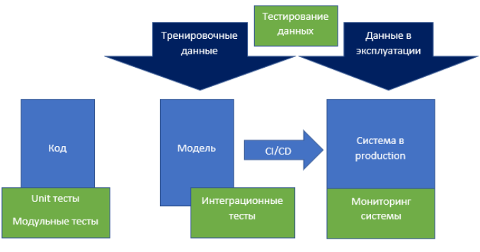
Виды тестирования
Задачи и объекты тестирования в проекте машинного обучения

Slide 18
Виды тестирования
Кроме тестирования кода и интеграционных тестов системы в машинном обучении можно выделить четыре важных категории тестов, специфических для машинного обучения:
Тестирование признаков (features, фичей) применяется, чтобы проверить важность признака с точки зрения бизнес-цели, например, улучшает ли данный признак точность модели машинного обучения, может быть частью процесса конструирования признаков (feature-engineering).
Тестирование данных на различных этапах, в том числе при сборе данных, конструировании признаков, обучении модели, эксплуатации модели.
Тестирование моделей, что является главной частью машинного обучения. Проверяется качество работы модели, ее устойчивость к шумам в данных, способность давать надежные результаты, соблюдение расходования аппаратных и программных ресурсов в рамках технических требований.
тестирование инфраструктуры ML, в ходе которого проверяется правильность конфигурации элементов инфраструктуры, наличие необходимых ресурсов, правильность зависимостей библиотек. Может выполняться как перед развертыванием системы, так и регулярно в процессе эксплуатации, для контроля параметров системы.

Slide 19
Виды тестирования
При практическом тестировании модели машинного обучения используют тестовые данные — наборы параметров и датасетов, подготовленные и упорядоченные для последующего использования в тестах, с заранее известным результатом, получение которого проверяется.
тестовые данные
валидные
невалидные

Slide 20
Виды тестирования
Создание тестовых наборов данных может выполняться:
вручную, с использованием специальных скриптов;
с использованием программ автоматизации, в том числе специальных генераторов данных;
с использованием основных средств и функций разработки проекта, например работа напрямую с базой данных на уровне бэкенд для вноса тестовых данных. В этом помогают UI или специальные утилиты для контроля и проверки таких действий, чтобы иметь возможность быстро откатить назад внесенные изменения.

Slide 21
Тестирование данных
Data Quality Инженеры
Специалисты по машинному обучению часто сталкиваются со сложностями в обработке данных при переходе от соревновательных задач к реальным проектам:
данных не хватает;
формат и способ получения данных меняются;
источники данных работают ненадежно;
нужные данные принадлежат другой компании;
данные низкого качества;
данные занимают слишком много места.
Поэтому в проектах машинного обучения, кроме Data Science и Machine Learning специалистов, очень важны и нужны специалисты Data Quality. Они отвечают за качество данных.
Data Quality инженер следит за источниками данных, конвейерами их получения, отслеживает ошибки в получении и обработке, проверяет качество. Именно он делает выводы о качестве данных на входе и выходе, характеристиках данных, достаточности, соблюдении «контракта данных».

Slide 22
Тестирование данных
Выделим наиболее распространенные и часто проверяемые параметры данных:
Уникальность: если в наборе данных много повторяющихся элементов, то такие данные имеют более низкий приоритет для работы с моделью, поскольку не дают полезной информации для обучения модели;
Консистентность, непротиворечивость: в данных не должно быть противоречий, влияющих на обучение модели, например поле «Дата отправки» должна предшествовать полю «Дата получения», если нам важно запомнить такой порядок как важное свойство процесса;
Интегральность: наличие признака, по которому можно связать данные из разных источников, если в модели используются данные из разных источников, отсутствие такого признака делает невозможным их использование;
Целостность: отсутствие пропусков в данных;

Slide 23
Тестирование данных
Своевременность: данные должны быть за актуальный временной период, имеющий смысл для обучения модели, содержащий характерные для процесса свойства, которые мы хотим выявить с помощью модели машинного обучения;
Соответствие синтаксису: наиболее часто возникают проблемы с датами, суммами, адресами. Пример такой проверки синтаксиса: правило, что идентификатор должен состоять из 10 цифр;
Соответствие статистическим характеристикам;
Корректность данных: при этой проверке в данных надо проверять:
соответствие типам;
отсутствие поврежденных, искаженных данных;
количественные характеристики, например, совпадение общего количества записей до и после обработки;
правильности названий признаков, столбцов в датасетах, при изменении формата исходных данных, например, csv–файла или json в API, можно столкнуться с тем, что изменились названия признаков.

Slide 24
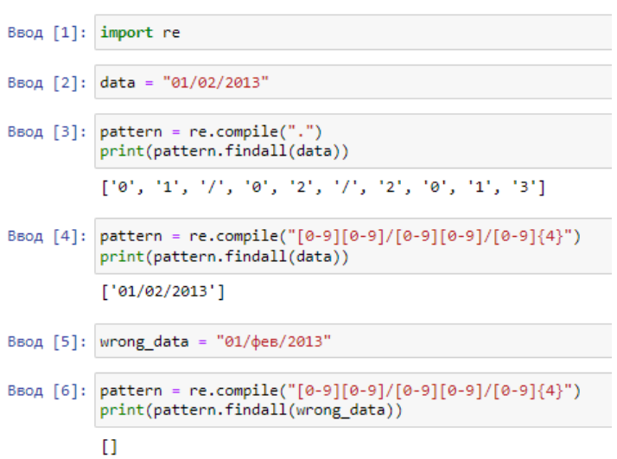
Тестирование данных
Регулярные выражения
В Python есть соответствующая модель re для работы с регулярными выражениями. Она позволяет удобно создавать и применять шаблоны регулярных выражений. Вот пример такого шаблона, который проверяет формат даты:

Slide 25
Тестирование данных
Наиболее распространенные варианты синтаксиса шаблонов регулярных выражений
1. Основной синтаксис
. | один символ кроме новой строки
\. | точка, обратный слеш \ убирает специальные символы
\d | одна цифра
\D | один символ, кроме цифры
\w | один буквенный символ, включая цифры
\W | один символ, кроме буквы и цифры
\s | один пробельный символ, включая табуляцию и перенос строки
\S | один непробельный символ
\b | границы слова
\n | новая строка
\t | табуляция

Slide 26
Тестирование данных
Наиболее распространенные варианты синтаксиса шаблонов регулярных выражений
2. Модификаторы
$ | конец строки
^ | начало строки
ab|cd | соответствует ab или de.
[ab-d] | один символ: a, b, c, d
[^ab-d] | любой символ, кроме: a, b, c, d
() | извлечение элементов в скобках
(a(bc)) | извлечение элементов в скобках второго уровня

Slide 27
Тестирование данных
Наиболее распространенные варианты синтаксиса шаблонов регулярных выражений
3. Повторы
[ab]{2} | 2 непрерывных появления a или b
[ab]{2,5} | от 2 до 5 непрерывных появления a или b
[ab]{2,} | 2 и больше непрерывных появления a или b
+ | одно или больше
* | 0 или больше
? | 0 или 1

Slide 28
Тестирование данных
Практическая реализация тестирования такой цепочки тестирования может быть выполнена с использованием инструмента Apache Airflow, в котором операции тестирования можно добавлять в общий конвейер проекта, описываемый с помощью графа операций DAG.
Airflow поддерживает операторы для выполнения таких задач, например, оператор airflow.contrib.operators.bigquery_check_operator.BigQueryCheckOperator, который проверяет данные с использованием SQL запроса к базе данных или другому источнику информации (например, JSON).

Slide 29
Тестирование данных
Например, мы хотим проверить JSON на отсутствие в event_id пропущенных или null значений
JSON имеет следующую структуру:
{"timestamp":1500233640,"user_id":1234,"event_id":"view",...} {"timestamp":1500233641,"user_id":4321,"event_id":"post",...}
Вы можете добавить в файл с описанием графа операций Airflow DAG оператор, осуществляющий такую проверку следующим образом:
# Проверяем, что результат равен 0. expected = 0 sql = """ SELECT COUNT(*) AS event_id_null_count FROM event_log.event_log_{{ id }} WHERE JSON_EXTRACT(event_id) IS NULL """ checker = BigQueryValueCheckOperator( dag=dag, task_id='bq_checker’, bigquery_conn_id='bq_connection_id’, sql=sql, pass_value=expected)

Slide 30
Тестирование данных
Далее этот оператор следует встроить в общий граф с использованием стандартных средств Airflow, которые вы уже изучили.
В системе тестирования данных Apache Airflow есть возможность направлять уведомления в мессенджеры сотруднику, отвечающему за оперативную поддержку или качество данных. Чтобы включить её, необходимо создать и добавить в Airflow DAG следующий оператор:
slack = SlackAPIPostOperator( dag=dag, task_id='post_error_message_to_slack’, token=YOUR_SLACK_TOKEN, channel='#data-quality’ username='airflow’, text='event_log on {{ yesterday_ds_nodash }} has record(s) whose event_id is null.', trigger_rule=TriggerRule.ALL_FAILED)

Slide 31
Модульное и функциональное тестирование
Unittest и Pytest
Самые популярные Python–библиотеки для создания функциональных тестов сегодня — это Unittest и Pytest. Большинство задач тестирования в проектах разработки программного обеспечения вполне успешно решается с использованием этих библиотек. В этом юните мы их рассмотрим подробнее.
Unittest
Создание Unittest было вдохновлено другим популярным инструментом — JUnit, библиотекой для тестирования программного обеспечения на языке Java. Ранее эта библиотека называлась Pyunit. Версия для Python2 называется Unittest2.

Slide 32
Модульное и функциональное тестирование
Unittest поддерживает важные функции:
автоматизация тестирования;
переиспользование кода для выполнения одинаковых операций в разных тестах, например, подготовка к тесту и завершение теста;
агрегация тестов в коллекции;
независимая работа тестов от контролирующей системы.

Slide 33
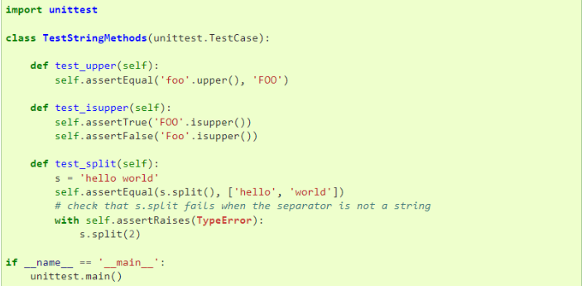
Модульное и функциональное тестирование
Тестовый кейс из этого пример наследуется от стандартного класса unittest.TestCase и содержит методы, выполняющие тестовые действия с помощью стандартных функций Unittest.
Каждый тест содержит метод assertEqual() для проверки выполнения равенства, assertTrue() или assertFalse() для проверки выполнения условия и assertRaises() для проверки появления исключительной ситуации.
Метод setUp() позволяет описать действия, выполняемые в начале каждого теста, а метод tearDown() содержит действия, выполняемые при завершении теста.

Slide 34
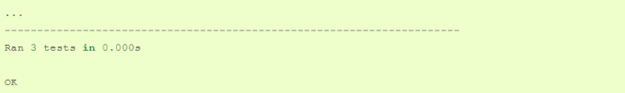
Модульное и функциональное тестирование
После запуска данного скрипта вы увидите в консоли результат выполнения тестов:
Unittest можно запускать из консоли с помощью команды:
python -m unittest test_module1 test_module2
При этом test_module1 и test_module2 должны быть Python–модулями, то есть директориями, содержащими файл __init__.py.

Slide 35
Модульное и функциональное тестирование
Опции unittest:
-b (--buffer) — вывод программы на консоль при неудачном тесте будет показан;
-c (--catch) — после нажатия комбинации Ctrl+C во время выполнения теста ожидается завершение текущего теста и затем сообщаются результаты на данный момент. Второе нажатие комбинации Ctrl+C вызывает обычное исключение KeyboardInterrupt;
-f (--failfast) — выход сразу после первого неудачного теста;
--locals (начиная с Python 3.5) — показывает локальные переменные для неуспешных тестов.
Для обнаружения тестов используется опция discover при этом тесты должны быть модулями:
python3 -m unittest discover

Slide 36
Модульное и функциональное тестирование
Эту команду можно выполнять со следующими параметрами:
-v (--verbose) — подробный вывод;
-s (--start-directory) directory_name — директория начала обнаружения тестов (текущая по умолчанию);
-p (--pattern) pattern — шаблон названия файлов с тестами (по умолчанию test*.py);
-t (--top-level-directory) directory_name — директория верхнего уровня проекта (по умолчанию равна start-directory).
Из других полезных вещей — Unittest содержит функции–декораторы, например, позволяющие пропустить отдельный тест (@skip, @skipIf).
Unittest хорошо подходит для модульного тестирования, позволяет писать и выполнять тесты, поддерживает генерацию отчетов. К недостаткам, которые не соответствуют парадигме python и поэтому могут оказаться неудобными, можно отнести:
недостаточную понятность кода в виду использования абстракций при наследовании классов,
большое количество шаблонного кода,
использование принятой в JUnit camel-нотации (например, CamelNotation) вместо принятой в python snake-нотации (snake_notation).

Slide 37
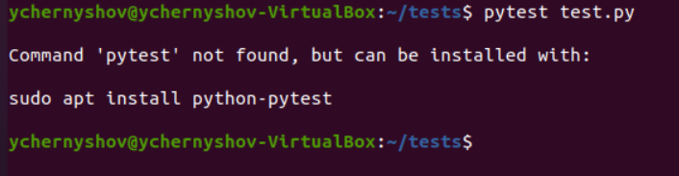
Модульное и функциональное тестирование
Pytest
Более гибкая и функциональная альтернатива для unittest это библиотека Pytest. Она часто используется для написания тест кейсов для API.
В отличие от Unittest библиотека Pytest не входит в стандартный набор программ, устанавливаемый вместе с python, поэтому ее необходимо устанавливать отдельно.

Slide 38

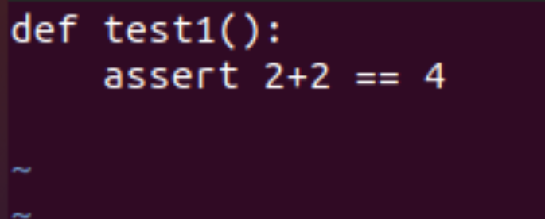
Модульное и функциональное тестирование
Знакомство с pytest проще всего начать с примера. Создадим папку tests:
Внутри создадим файл test.py, содержащий тест. Вот так выглядит тест:

Slide 39
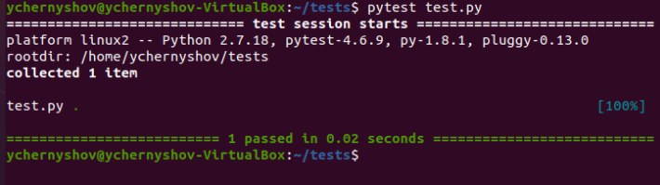
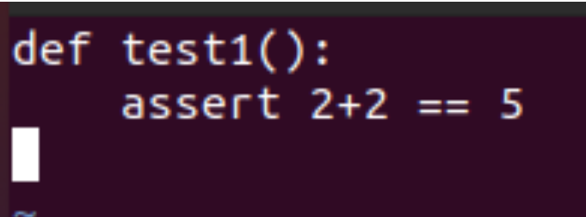
Модульное и функциональное тестирование
Этот тест легко запустить с помощью Pytest, чтобы увидеть результаты выполнения теста:
Давайте внесем в файл намеренную ошибку, чтобы увидеть как в интерфейсе Pytest будет отображен неправильно выполненный тест. Для этого поправим файл test.py:

Slide 40
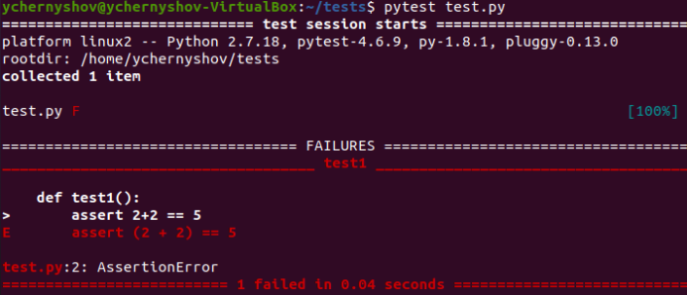
Модульное и функциональное тестирование
После запуска Pytest увидим такой результат:

Slide 41
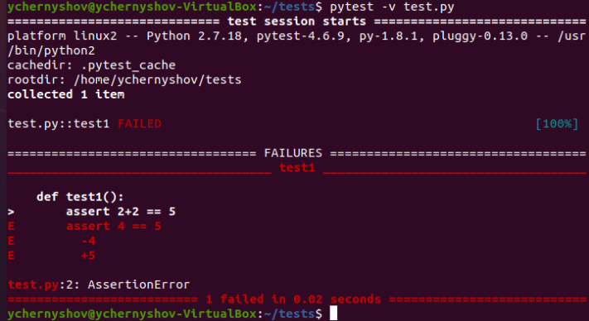
Модульное и функциональное тестирование
Более того, если выполнить pytest с флагом -v, то можно увидеть еще более подробное описание, указывающее на причину ошибки. Например, для нашего случая будет в явном виде указано правильное значение 4 вместо неправильного 5:

Slide 42
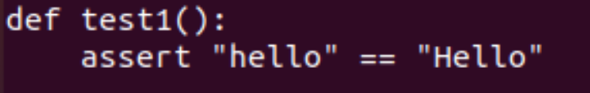
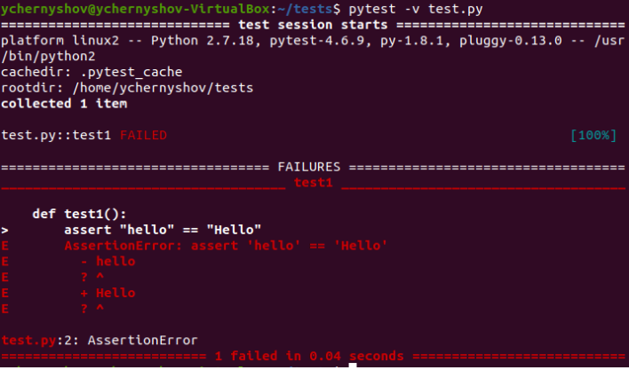
Модульное и функциональное тестирование
Если для указания ошибки необходимо выделить позицию ошибки в тексте, то pytest использует для этого символ «^». Например, для неправильного символа в строке:
Будет указана его позиция:
При планировании тестирования вы можете заставить Pytest пропустить тест, используя функции–декораторы @pytest.mark.skip() или pytest.mark.skipif().

Slide 43
Модульное и функциональное тестирование
Фикстуры (Fixtures)
Наконец, давайте познакомимся с понятием фикстур (fixture).
Фикстуры необходимы для структурирования тестирующего кода, давая возможность добавлять стандартные части кода, необходимые для конкретной программной среды. Это функции, выполняемые Pytest до или после тестовых функций для инициализации или завершения теста.
Код в фикстуре может выполнять любые операции. Например, вы можете использовать фикстуры, чтобы загрузить датасет. Это позволяет правильно инициализировать тестовое окружение, а также корректно освободить ресурсы после завершения работы.

Slide 44
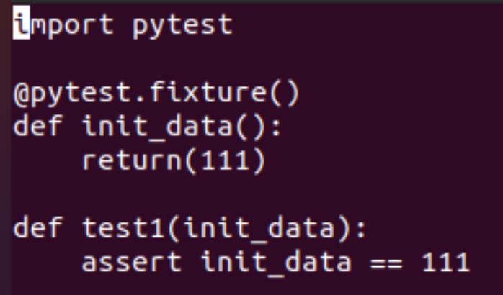
Модульное и функциональное тестирование
Вот простой пример фикстуры:

Slide 45
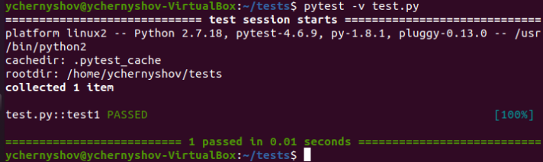
Модульное и функциональное тестирование
Результат функции с ее выполнением:

Slide 46
ИТОГИ
Теперь вы знаете основные виды тестирования:
Модульное — применяется для тестирования отдельных модулей;
Интеграционное — для тестирования взаимодействия компонентов системы между собой;
Системное — для тестирования системы в целом;
Нагрузочное — для проверки работы системы в течении долгого времени под нагрузкой.
Вы узнали, что ручное тестирование является более затратным и подходит больше для нестандартных ситуаций, в которых необходимо проявить творческое мышление, и которые невозможно описать типовыми кейсами.
Для тестирования больших проектов, содержащего большое количество стандартных повторяемых операций, лучше подходит автоматическое тестирование. По этой причине в проектах машинного обучения предпочтительнее применять автоматизацию тестирования.
Вы знаете основные библиотеки и фреймворки для автоматизации тестирования и умеете применять две типовых Python–библиотеки для автоматизации тестирования: Unittest и Pytest.

